Slide 1
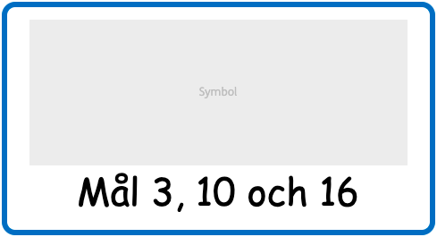



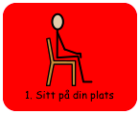
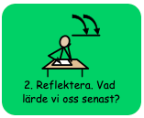
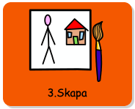
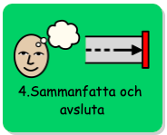
Dagens innehåll

Slide 2
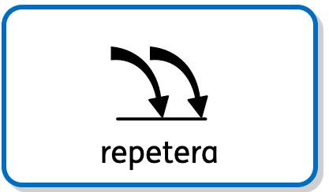
Vad lärde vi oss förra lektionen?

Slide 3
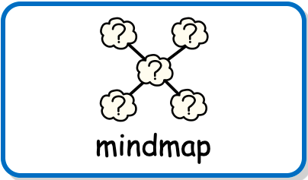
Prata om mindmap

Slide 4

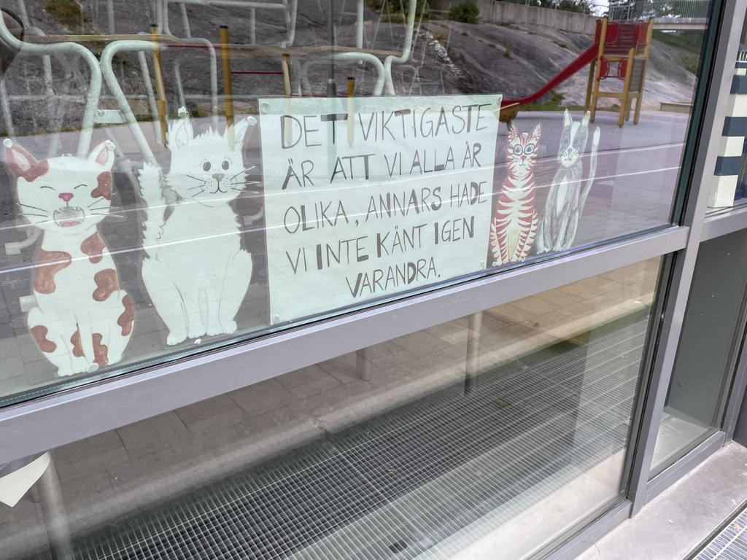


Genomgång av uppgiften
Måla en katt. Färglägg stencilen eller använd din fantasi
Klipp ut katten

Slide 5

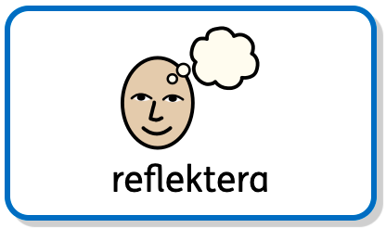
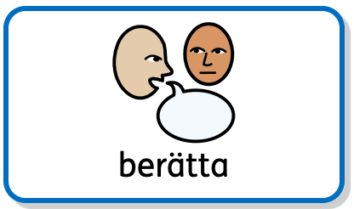

Slide 6
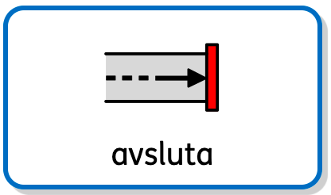


Slide 7
Till läraren:
Lektion 3
Syfte: Ge eleverna en ökad förståelse för att barns liv kan se olika ut.
Metod:
Utgå från barnkonventionen och prata om olika levnadsvillkor. Samtala med barnen kring funktionsnedsättning och förtydliga begreppet. Kan göras med hjälp av definition av Vårdguiden.
Detta ska vi göra:
Prata om vad ni gjorde på förra lektionen. Gå igenom mindmap
Skriv ut färdiga stenciler eller gör egna. Eleverna kan färglägga och måla katterna. Förslagsvis kan katterna ha olika funktionsvariationer eller synliga diagnoser. Gör en katt med ögonlapp, rullstol, down syndrom eller något annat som passar.
Avsluta
Tidsåtgång: ca 60 min
Om materialet
Materialet är framtaget av anpassad grundskola Henån
Distribueras av UNDP Sverige via globalamålen.se
Widgitsymboler © Widgit Software/Symbolbruket AB 2022 | www.symbolbruket.se

